Slide 1


Data Science
kNN liste

Slide 2
knn_lite
Implémentation Python d'une prédiction kNN
Portable Python et MicroPython
Très gourmand en RAM
Il existe une alternative C/C++ avec EMLearn
Chapitre suivant

Slide 3
TP 9
kNN sur ESP32 en MicroPython

Slide 4
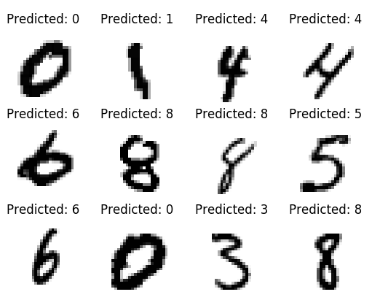
MNIST
MNIST est un dataset d'image manuscrites

Slide 5
MNIST
Les images sont en 28*28 sur 8 bits
Il s'agit d'un trainingset de 60000 images
Etude des poids
x = 28*28 = 784 features
xtrain = 60000*784 = 47Mdata => 47Mo en 8 bits
Impossible sur microcontrôleur

Slide 6
TP 10
kNN MNIST
Création d'un kNN par SKLearn

